Slide 1
Biostatistika
Kontingenční tabulky v Excelu
Základní popisné statistiky
Představení programu Statistica
Import a základní popis dat ve Statistice

Slide 2
I. Kontingenční tabulky v Excelu

Slide 3

Kontingenční tabulka
Frekvenční sumarizace dvou kategoriálních proměnných (binárních, nominálních nebo ordinálních proměnných).
Obecně: R x C kontingenční tabulka (R – počet kategorií jedné proměnné, C – počet kategorií druhé proměnné).
Speciální případ: 2 x 2 tabulka = čtyřpolní tabulka.
Kontingenční tabulky: absolutních četností, celkových procent, řádkových/sloupcových procent
Př.: Sumarizace vyšetřených osob podle pohlaví a výsledku diagnostického testu.
Pohlaví | Výsledek vyšetření
 | Nemocný | Zdravý | Celkem
Muž | 45 | 11 | 56
Žena | 25 | 6 | 31
Celkem | 70 | 17 | 87
Jsou více nemocní muži nebo ženy?

Slide 4

Ukázka kontingenční tabulky
Kontingenční tabulka absolutních četností
 | Nemocný | Zdravý | Celkem
Muž | 45 | 11 | 56
Žena | 25 | 6 | 31
Celkem | 70 | 17 | 87
Větší počet nemocných mužů, který je dán pouze vyšším zastoupení mužů v celkovém vzorku (56 z 87)
Kontingenční tabulka řádkových procent
 | Nemocný | Zdravý | Celkem
Muž | 80,4 % | 19,6 % | 100,0 %
Žena | 80,6 % | 19,4 % | 100,0 %
Po výpočtu relativních četností vidíme, že se muži a ženy neliší ve výskytu onemocnění
Jsou více nemocní muži nebo ženy?

Slide 5
Kontingenční tabulky v Excelu: zdroj dat a příprava dat
Kontingenční tabulka se dá vytvořit:
z tabulky v daném sešitě
z dat z jiného sešitu Excelu
z externích dat (např. MS Access)
ze sloučených dat z více oblastí - z různých listů nebo různých sešitů
z jiné kontingenční tabulky
Data musí být uspořádána formou standardního databázového seznamu:
V prvním řádku: názvy polí
Další řádky: data
Vzhled tabulky: karta Domů → Formátovat jako tabulku
Notes:
- upozornit je, že když vloží kontingenční tabulku do stejného listu jako data nebo když vloží více kontingenčních tabulek do 1 listu, může se jim stát, že si tabulky vzájemně přepíší, když do řádků či sloupců dají proměnnou s více kategoriemi než byla původní proměnná

Slide 6
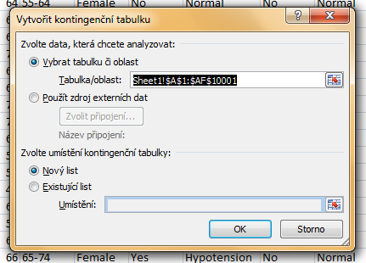
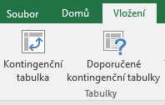
Vytvoření kontingenční tabulky v Excelu
Zdroj dat (kromě Excelu i např. externí databáze)
Krok 2
Zdrojová oblast dat
Umístění tabulky
Krok 1

Slide 7
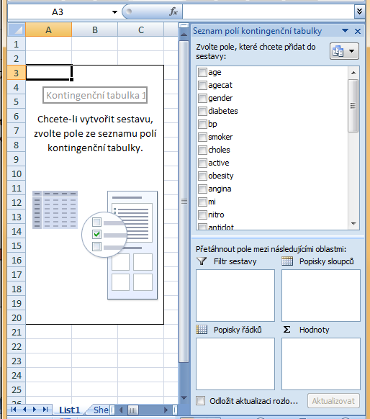
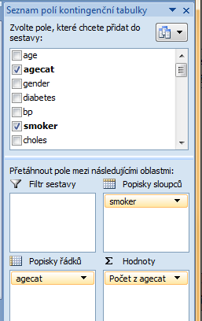
Kontingenční tabulky – rozvržení
parametry, které je možné zobrazit v kontingenční tabulce
filtr
parametry ve sloupcích
parametry na řádcích
parametry dat
Notes:
Filtr u kontingenční tabulky udělat např. pro barvu auta.

Slide 8
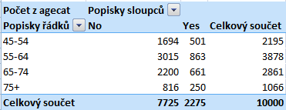
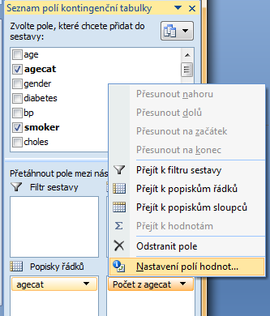
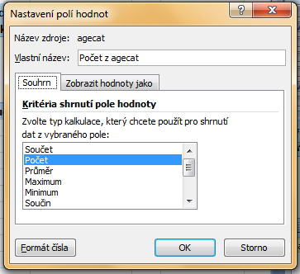
Kontingenční tabulky – nastavení II.
Kontingenční tabulka
Způsob sumarizace položky

Slide 9
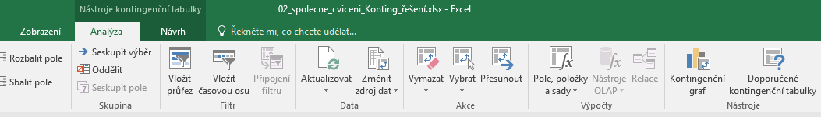
Aktualizace dat v kontingenční tabulce
Při změně dat v tabulce se zdrojovými daty nedojde automaticky k aktualizaci dat
v kontingenční tabulce.
Musíte provést aktualizaci dat.
Stůjte kdekoliv v kontingenční tabulce
Na kartě Analýza ve skupině Data klikněte na Aktualizovat (Alt+F5), nebo na Aktualizovat vše (Ctrl+Alt+F5)
Aktualizace dat

Slide 10
Rozložení kontingenční tabulky
Po vytvoření se kontingenční tabulka zobrazí v tzv. kompaktním formátu. Lze ji zobrazit
ale i ve formě tabulky, nebo ve formě osnovy.
Stůjte kdekoliv v kontingenční tabulce
Na kartě Návrh vyberte tlačítko Rozložení sestavy a volbu Zobrazit ve formě osnovy nebo zobrazit ve formě tabulky
Kompaktní formát - uspořádání tabulky aby zabírala co nejméně místa
Forma osnovy - řádková pole nižší úrovně je od vyšších úrovní odsazena, řádky nejsou
odděleny čarami
Forma tabulky - klasická forma tabulky, pole nižší úrovně jsou v dalším sloupci
Vyzkoušej!
Notes:
Má smysl ukazovat jen v případě, kdy je v řádcích více proměnných (např. udělat kontingenční tabulku v listu auta se Značkou a Modelem v řádcích a s Průměr z Cena.

Slide 11
Kontingenční graf
Data z kontingenční tabulky lze vizualizovat pomocí kontingenčního grafu.
Návod: Na kartě Analýza ve skupině Data klikněte na Kontingenční graf.
Kontingenční graf
Příklad kontingečního grafu:
Notes:
Praktická ukázka kontingenčních tabulek – ukázat pomocí filtrů, že vypočítaná čísla jsou správně.

Slide 12
II. Základy popisné statistiky

Slide 13
Typy proměnných
Kvalitativní (kategoriální) proměnná
lze ji řadit do kategorií, ale nelze ji kvantifikovat
Příklad: ??
Kvantitativní (numerická) proměnná
můžeme jí přiřadit číselnou hodnotu
Příklad: ??

Slide 14
Typy proměnných
Kvalitativní (kategoriální) proměnná
lze ji řadit do kategorií, ale nelze ji kvantifikovat
Příklady: pohlaví, HIV status, barva vlasů ...
Kvantitativní (numerická) proměnná
můžeme ji přiřadit číselnou hodnotu
Příklady: výška, váha, teplota, počet hospitalizací ...

Slide 15
Kvalitativní znaky
Binární znaky: dvě kategorie, obvykle se kódují pomocí číslic 1 (přítomnost sledovaného znaku) a 0 (nepřítomnost sledovaného znaku).
Příklad: ??
Nominální znaky: několik kategorií (A, B, C), které nelze uspořádat.
Příklad: ??
Ordinální znaky: několik kategorií, které lze vzájemně seřadit, tedy můžeme se ptát, která je větší/menší (1<2<3).
Příklad: ??

Slide 16
Kvalitativní znaky
Binární znaky: dvě kategorie, obvykle se kódují pomocí číslic 1 (přítomnost sledovaného znaku) a 0 (nepřítomnost sledovaného znaku).
Příklady: Diabetes (1-ano, 0-ne),
Pohlaví (1-muž, 0-žena).
Nominální znaky: několik kategorií (A, B, C), které nelze uspořádat.
Příklad: krevní skupiny (A/B/AB/0).
Ordinální znaky: několik kategorií, které lze vzájemně seřadit, tedy můžeme se ptát, která je větší/menší (1<2<3).
Příklady: stupeň bolesti (mírná/střední/velká),
stádium maligního onemocnění (I/II/III/IV).

Slide 17
Kvantitativní znaky
Intervalové znaky: interpretace rozdílu dvou hodnot (stejný interval mezi jednou a druhou dvojicí hodnot vyjadřuje i stejný rozdíl v intenzitě zkoumané vlastnosti). Společný znak intervalových znaků: nula byla stanovena uměle, tedy pouhou konvencí. Příklad: teplota měřená ve stupních Celsia, letopočet.
Poměrové znaky: kromě rozdílu interpretujeme i podíl dvou hodnot.
Příklady: výška v cm, váha v kg, ...
Den | Teplota | Rozdíl ¹ | Podíl ¹
1. | 2 °C | - | -
2. | 4 °C | +2 | 2x
3. | 6 °C | +2 | 1.5x
1.5krát vyšší teplota ve srovnání s 2. dnem, přičemž došlo ke stejnému nárůstu teploty jako při srovnání 2. a 1. dne
¹ Srovnání s měřením z předchozího dne

Slide 18
Popisné statistiky
Charakteristiky polohy (míry střední hodnoty, míry centrální tendence)
Udávají, kolem jaké hodnoty se data centrují, resp. které hodnoty jsou nejčastější, popis „těžiště“ – míry polohy
Aritmetický průměr, medián, modus, geometrický průměr
Charakteristiky variability (proměnlivosti)
Zachycují rozptýlení hodnot v souboru (proměnlivost dat)
Variační rozpětí, rozptyl, směrodatná odchylka, variační koeficient, střední chyba průměru

Slide 19
Charakteristiky polohy
Charakteristiky polohy u nominálních znaků
Modus: nejčastěji se vyskytující hodnota proměnné v souboru.
Charakteristiky polohy u ordinálních znaků
α-kvantil: je-li α Є (0,1), pak α-kvantil x_{α} je číslo, které rozděluje uspořádaný datový soubor na dolní úsek, obsahující aspoň podíl α všech dat a na horní úsek obsahující aspoň podíl 1-α všech dat.
x_{0,50}- medián, x_{0,25-} dolní kvartil, x_{0,75-}horní kvartil, x_{0,1….} x_{0,9-}decily
Medián: hodnota, jež dělí řadu podle velikosti seřazených výsledků na dvě stejně početné poloviny.

Slide 20
Charakteristiky polohy
Charakteristiky polohy u intervalových a poměrových znaků
Aritmetický průměr: je definován jako součet všech naměřených údajů vydělený jejich počtem,
kde x_{i} jsou jednotlivé hodnoty a n jejich počet
Geometrický průměr: n kladných hodnot x_{i,} , má smysl všude, kde má nějaký informační smysl součin hodnot proměnné. Z praktického hlediska platí, že logaritmus geometrického průměru je roven aritmetickému průměru logaritmovaných hodnot souboru.

Slide 21
Průměr vs medián
PAMATUJ:
Průměr je silně ovlivněn extrémními hodnotami (tzv. odlehlá pozorování), medián není ovlivněn vybočujícími pozorováními
Průměr je vhodný ukazatel středu u normálního/symetrického rozložení, medián je vhodnou charakteristikou středu souboru i v případě veličin
s asymetrickým či neznámým rozdělením
V případě symetrického rozložení jsou jejich hodnoty v podstatě shodné,
v případě asymetrického rozložení však nikoliv!

Slide 22
Charakteristiky variability
Charakteristiky variability u ordinálních znaků
(Inter)kvartilové rozpětí (odchylka; IQR): q = x_{0,75} - x_{0,25}
Charakteristiky variability u intervalových a poměrových znaků
Rozptyl (variance) je ukazatelem šířky rozložení získaný na základě odchylky jednotlivých hodnot od průměru
Jeho vypovídací schopnost nejvyšší v případě symetrického/normálního rozložení
Směrodatná odchylka je druhá odmocnina z rozptylu
Koeficient variance - podíl SD ku průměru, u poměrových znaků, umožňuje porovnat variabilitu několika znaků (vyjadřuje se v %)

Slide 23
Výpočet rozptylu a směrodatné odchylky
Příklad čtverců odchylek od průměru pro n = 3.
Rozptyl je možno značně ovlivnit odlehlými pozorováními.
Rozptyl:
Směrodatná odchylka:
0,269
0,547
0,638
0,733
x₁
x
x₂
x₃

Slide 24
Další parametry rozložení
Počet hodnot – důležitý ukazatel, znamená, jak moc lze na data spoléhat
Suma hodnot
Minimum, maximum
Variační rozpětí (rozsah) – rozdíl mezi největší a nejmenší hodnotou řady
Střední chyba průměru (SE) – měří rozptýlenost vypočítaného aritmetického průměru v různých výběrových souborech vybraných z jednoho základního souboru

Slide 25
Popisná sumarizace kvantitativních dat - příklad
Data – výška studentů (v cm): 178, 163, 205, 172, 168, 165, 179, 178, 169, 171
Seřazená data: 163, 165, 168, 169, 171, 172, 178, 178, 179, 205
Minimum = 163
Dolní kvartil = 168
Medián = 171,5
Horní kvartil = 178
Maximum = 205
(Inter)kvartilové rozpětí = 178 – 168 = 10
Variační rozpětí (rozsah) = 205 – 163 = 42
Průměr:
= (178+163+205+172+168+165+179+178+169+171)/10 = 174.8

Slide 26
Ukázka popisu a vizualizace kvalitativních dat
Popis kvalitativních dat: frekvence jednotlivých kategorií
Vizualizace kvalitativních dat: nejčastěji koláčový nebo sloupcový graf
Příklad: Známka z biostatistiky (podzim 2014)
Frekvenční tabulka
Koláčový graf
Sloupcový graf
Známka | n | %
A | 11 | 18,0
B | 20 | 32,8
C | 16 | 26,2
D | 9 | 14,8
E | 5 | 8,2
F | 0 | 0,0
Celkem | 61 | 100,0

Slide 27
Ukázka popisu kvantitativních dat
Popis kvantitativních dat: charakteristika středu (průměr, medián aj.), charakteristika variability (rozptyl, rozsah hodnot, interkvartilové rozpětí aj.)
Příklad: Popis výšky (cm) pacientů
Popisné statistiky
Charakteristika
N | 61
Průměr (cm) | 161,0
Medián (cm) | 161,5
Sm. odchylka (cm) | 4,7
Rozptyl (cm²) | 22,2
min-max (cm) | 144 – 169
dolní-horní kvartil (cm) | 158 - 164
Průměr a medián se téměř shodují. Co nám to říká?

Slide 28
Ukázka vizualizace kvantitativních dat
Vizualizace kvantitativních dat: nejčastěji pomocí krabicového grafu nebo histogramu
Příklad: Popis výšky (cm) pacientů
Krabicový graf
Histogram
maximum (100% kvantil)
horní kvartil (75% kvantil)
medián (50% kvantil)
dolní kvartil (25% kvantil)
Jsou data symetrická?
minimum (0% kvantil)
Odlehlá hodnota?

Slide 29
III. Cvičení v programu Statistica
Základní popisné statistiky
v programu Statistica
Datový soubor pacienti.sta
Datový soubor studenti.sta

Slide 30
Program Statistica
Jak získat program Statistica:
https://inet.muni.cz
Login a heslo: UČO a primární heslo jako do IS-u.
V nabídce kliknout na: Provozní služby – Software – Nabídka softwaru
Nalézt: Statistica 13.3 – kliknout Získat
Postupovat dle návodu

Slide 31
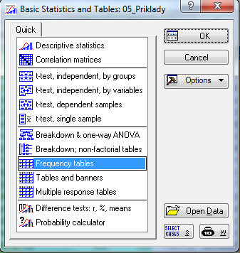
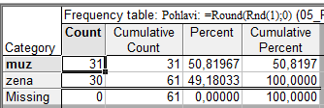
Základy popisné statistiky: soubor pacienti.sta
Načtěte soubor pacienti.sta, který obsahuje údaje o 61 pacientech.
Nejprve budeme pracovat s kategoriální proměnnou.
Pro proměnnou pohlaví zjistěte: absolutní, relativní četnost, dále absolutní a relativní kumulativní četnost
Postup: Statistics – Basic Statistics – Frequency tables

Slide 32
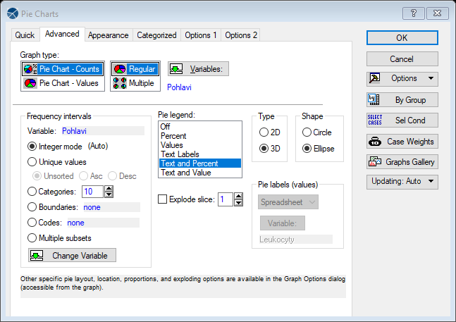
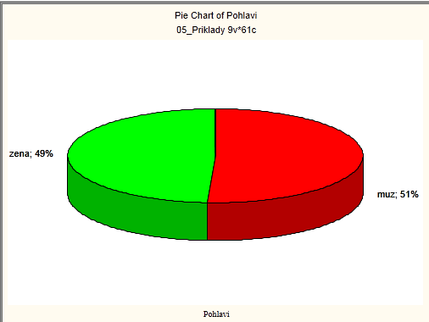
Základy popisné statistiky: soubor pacienti.sta
Pomocí výsečového grafu (koláčového grafu) znázorněte proměnnou Pohlaví, doplňte procenta (relativní četnost).
Postup vytvoření grafu: Graphs – 2D – Pie Charts...
Postup přidání legendy: na záložce Advanced kliknout na „Text and Percent“

Slide 33
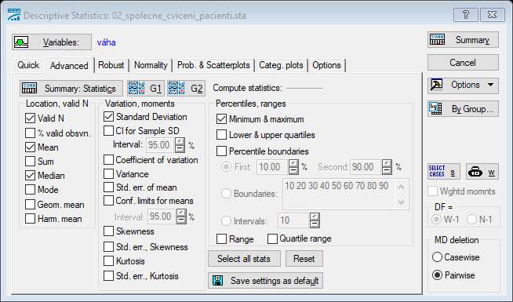
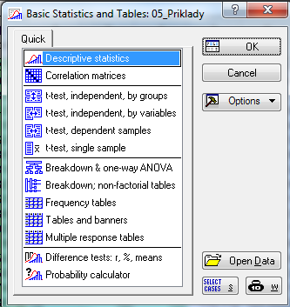

Základy popisné statistiky: soubor pacienti.sta
Nyní budeme pracovat se spojitou proměnnou.
Pro proměnnou váha zjistěte: průměr, medián, minimum, maximum a směrodatnou odchylku
Postup: Statistics – Basic Statistics – Descriptive statistics

Slide 34
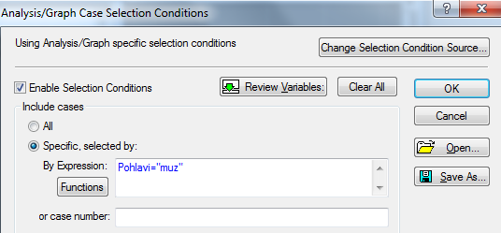

Základy popisné statistiky: soubor pacienti.sta
Pokud bychom chtěli zjistit průměrnou váhu pouze u mužů, klikneme na tlačítko SELECT CASES a zvolíte Pohlaví=“muz“(nezapomínejte na uvozovky)

Slide 35
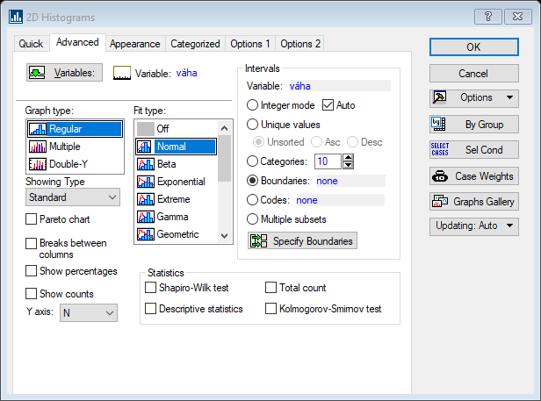
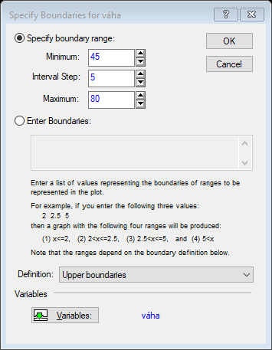
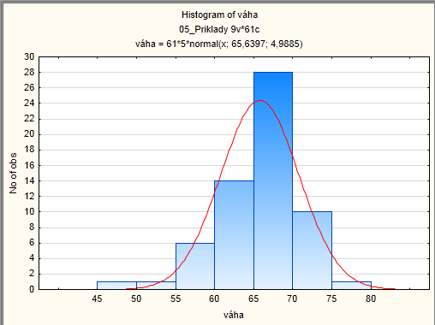
Základy popisné statistiky: soubor pacienti.sta
Vytvořte histogram s rozpětím hodnot po pěti, poté zkuste to samé pro muže a ženy.
Postup: Záložka Graphs -> Histogram -> proměnná váha, záložka Advanced: zatrhnout Boundaries -> Specify Boundaries
Notes:
Minimum a maximum zvolit podle předem udělané popisné sumarizace.

Slide 36
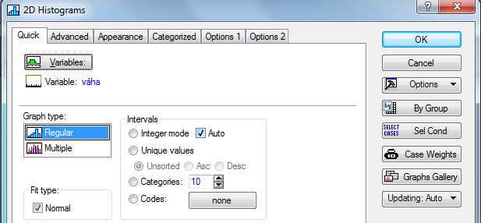
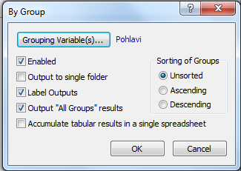
Základy popisné statistiky: soubor pacienti.sta
Pokud chceme váhu odděleně pro pohlaví - po boku vpravo By group: vybereme proměnnou pohlaví.

Slide 37
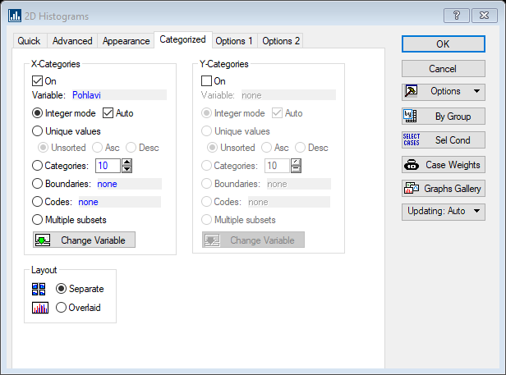
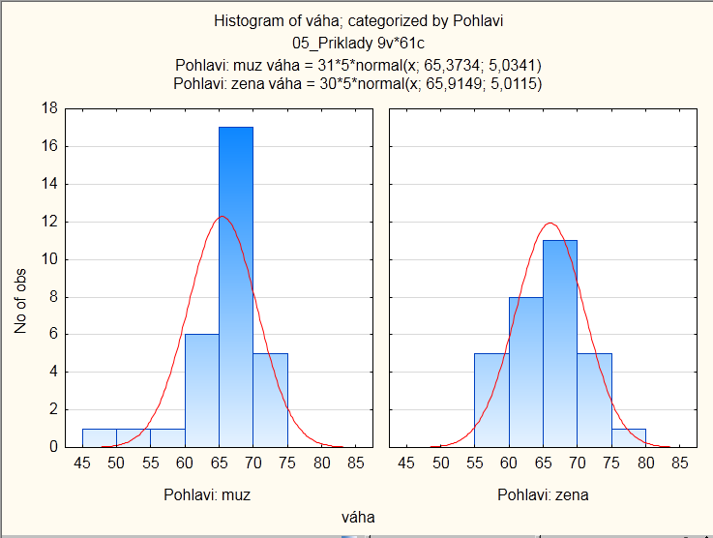
Základy popisné statistiky: soubor pacienti.sta
Pokud chceme histogram váhy pro muže i ženy mít v jenom grafu: vybereme záložku Categorized, zapneme kategorii X a změníme proměnnou na pohlaví.

Slide 38
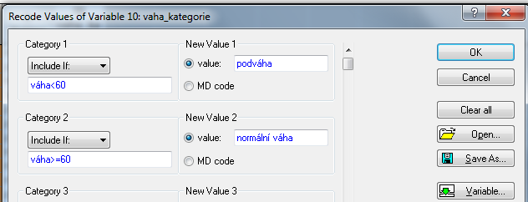
Základy popisné statistiky: soubor pacienti.sta
Překódovaní proměnné:
Proměnnou váha překódujte do proměnné vaha_kategorie tak, aby pacienti pod 60 kg tvořili jednu skupinu a pacienti 60+ druhou skupinu.
Návod: Vložíme novou proměnnou vaha_kategorie za proměnnou váha. Označíme novou proměnnou vaha_kategorie, záložka Data -> Recode
Zjistěte, kolik % žen mělo váhu pod 60 kg?
Notes:
Statistics – Basic Statistics – Frequency Tables – By Group... nebo Select cases
nebo: Statistics – Basic Statistics – Tables and banners

Slide 39
Samostatné cvičení: soubor studenti.sta
Načtěte soubor studenti.sta, který obsahuje údaje o 26 studentech, získané informace jsou shrnuty v proměnných A,B,C,D.
Návod: Záložka Home → Open → vybereme soubor studenti.sta.
Změňte názvy proměnných: A-jméno studenta, B-známka z biostatistiky, C-pohlaví, D-věk. U proměnných B a C popište jednotlivé varianty (proměnná B odpovídá známce: 1- výborně, 2- velmi dobře, 3- dobře, 4- nedostatečně; proměnná C odpovídá pohlaví:1 - muž, 2 - žena)
Návod: Vybereme nejprve příslušnou proměnnou A, 2krát klikneme myší → do položky Name napíšeme nový název proměnné (All Specs… umožní přejmenovat všechny proměnné najednou; Text Labels číselným hodnotám přiřadí textový popisek).
Pojmenujte názvy řádků tabulky jmény studentů, poté proměnnou jméno studenta smažte.
Návod: Záložka Data → Names → Transfer case names from → Variable: Jméno studenta;
smazání-vybereme proměnnou Jméno studenta, pravé tlačítko myši → Delete Variable.

Slide 40
Samostatné cvičení: soubor studenti.sta
U proměnné Známka zjistěte absolutní, relativní četnost, dále absolutní a relativní kumulativní četnost.
Návod: Záložka Statistics → Basic Statistics → Frequency tables → Variables: známka z biostatistiky → Summary
Zjistěte průměr, medián pro proměnnou Věk. U proměnné pohlaví zjistěte modus. Pro proměnnou známka zjistěte medián, modus.
Návod:
Způsob 1: Označíme proměnnou věk, pravé tlačítko → Statistics of Block Data → Blocks columns → All
Zbůsob 2: Záložka Statistics → Basic Statistics → Descriptive statistics → Variables: věk → záložka Advanced → vybereme Mean, Median.

Slide 41
Samostatné cvičení: soubor studenti.sta
Proměnnou věk překódujte pomocí následujících 5 intervalů: <20,22>, (22,25>, (25,28>, (28,31>, (31,33> do proměnné Věk 2.
Návod: Vložíme novou proměnnou Věk 2 za proměnnou Věk. Označíme novou proměnnou
Věk 2, záložka Data → Recode → Category 1: věk>=20 and věk<=22, New Value: 1 atd.
Pomocí koláčového grafu znázorněte proměnnou Známku a Pohlaví, doplňte procenta (relativní četnost).
Návod: Záložka Graphs → 2D → Pie Charts → Záložka: Quick: Variables: Známka, Pohlaví; Záložka:Advanced → Pie legends vyber Text and Percent.
Pomocí sloupcového grafu znázorněte věk pouze pro muže.
Návod: Záložka Graphs → 2D → Bar/Column Plots → Variables: Věk, v tomtéž okně napravo klikneme na Select Cases →zaškrtneme možnost Enable Selection Conditions → Specific→ selected by Expression: Pohlaví=1.

Slide 42
Samostatné cvičení: soubor studenti.sta
Pro proměnnou Věk vytvořte histogram s intervaly širokými dva roky, poté zkuste to samé zvlášť pro muže a ženy.
Návod: Záložka Graphs → Histogram → Variables: věk, záložka Advanced: Intervals Boundaries → Specifies boundaries po boku vpravo By group: vybereme proměnnou pohlaví

